Slide 1



  Xin chào tất cả các con!

Slide 2


Viết:
Luyện tập viết tên riêng. Nội quy

Slide 3
1. Viết lại cho đúng chính tả:
a) Lê học ở Trường Tiểu học Kim liên, quận Đống đa.
b) Nam học ở Trường Tiểu học Vĩnh xuân, huyện trà Ôn.
Tên chung
M
Mai học ở Trường Tiểu học Quang Trung, quận Sơn Trà.
Tên riêng của địa phương

Slide 4
1. Viết lại cho đúng chính tả:
a) Lê học ở Trường Tiểu học Kim liên, quận Đống đa.
a) Lê học ở Trường Tiểu học Kim Liên, quận Đống Đa.
b) Nam học ở Trường Tiểu học Vĩnh xuân, huyện trà Ôn.
b) Nam học ở Trường Tiểu học Vĩnh Xuân, huyện Trà Ôn.
Quy tắc chính tả

Slide 5

2. Đọc bản nội quy học sinh
Nội quy: Những điều quy định để bảo đảm trật tự trong trường học, cơ quan hoặc nơi công cộng.

Slide 6
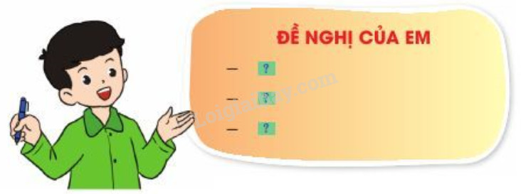
Giả sử thầy ( cô ) hiệu trưởng hỏi nguyện vọng của học sinh, em sẽ đề nghị bổ sung điều gì vào bản nội quy trên? Viết đề nghị của em.
Thảo luận nhóm đôi
- Giữ an toàn giao thông trước cổng trường
- Không ăn quà vặt trước cổng trường
- Không trèo lên cổng trường để chơi

Slide 7
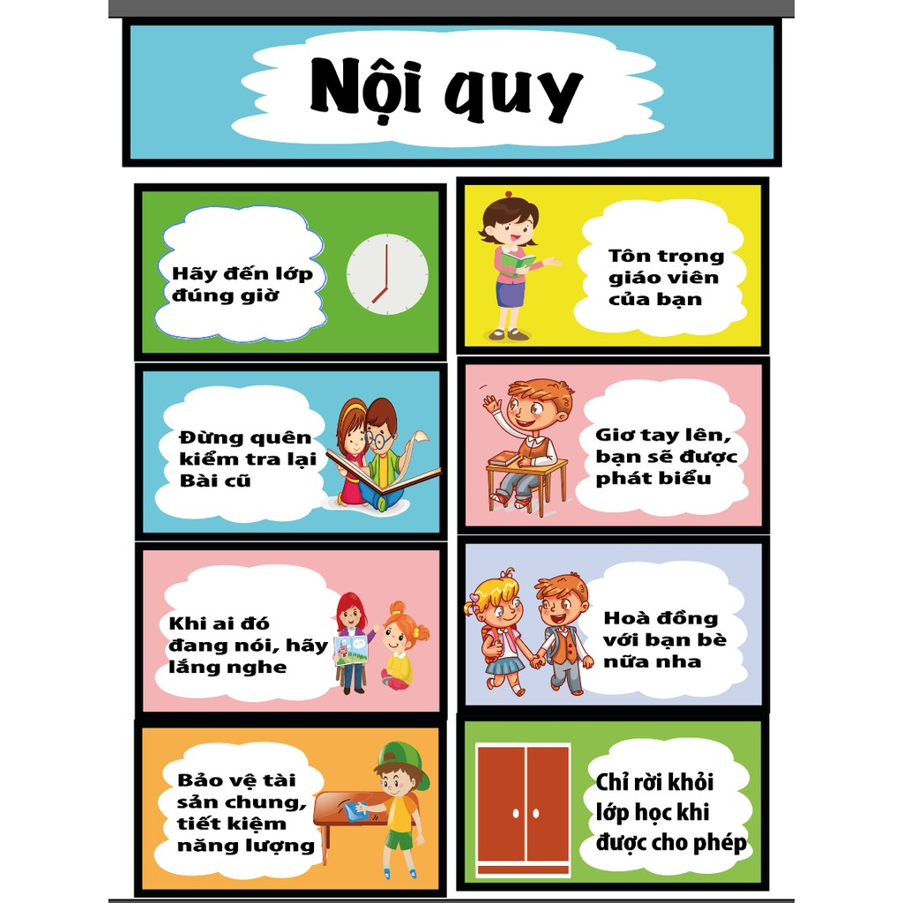

Slide 8


Slide 9




Slide 10
Củng cố,
dặn dò

Slide 11

HẸN GẶP LẠI

